Slide 1


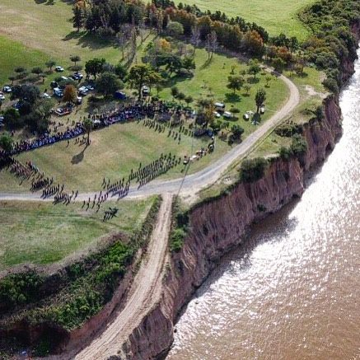

Slide 2



Caseros y la Organización nacional
Secesión de Buenos Aires
Guerra de la Triple Alianza

Slide 3
LA DEFENSA NACIONAL
Preámbulo Constitución Nacional (1853):
”Proveer” a la Defensa Común”
“Consolidar la paz interior”

Slide 4
CONSTITUCION NACIONAL (1853)
Art 21:
“Todo ciudadano argentino está obligado a armarse en defensa de la patria y de la Constitucion”

Slide 5
CONSTITUCION NACIONAL (1853)
Art 99: Atribuciones del Presidente
“Es el comandante en jefe de las FFAA”

Slide 6
Evolución histórica Sistema de Defensa Nacional 1853 - 1898
Cte J FFAA
Min Guerra y
Marina

